Slide 1
Análisis de Métricas de Software y Devops
Ignacio Ampuero Chacón
Probabilidad y Estadística Computacional
https://github.com/nemryz/PyEC

Slide 2
¿Qué Analizamos en este laboratorio?
Un dataset de 5.000 registros con métricas de desarrollo y despliegue de software indicados por el profesor.
10 variables, tiempo de build/despliegue, bugs, cobertura de pruebas, equipos, módulos y prioridades.
El objetivo fue aplicar estadística descriptiva para entender el comportamiento de estas métricas
Los datos generados de forma determinista (misma seed) fueron usados para garantizar la replicabilidad.

Slide 3
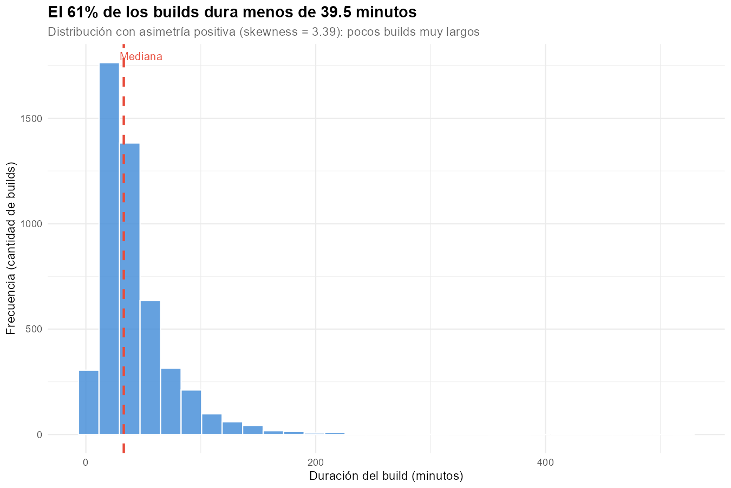
Limpieza de Datos
Se detectaron y corrigieron errores tipográficos en categorías (“Alfa” a “Alpha” , “Auth” a “auth”, etc)
Valores faltantes imputados por mediana del equipo correspondiente.
Valores negativos convertidos a NA (no tienen sentido físico)
Outliers (valores atípicos) marcados con el método de IQR (Rango intercuartílico) sin eliminarlos.
Cómo resultado, las 5.000 filas limpias, listas para el análisis.
Fig 1. Histograma de build time que muestra la distribución con asimetría positiva)

Slide 4
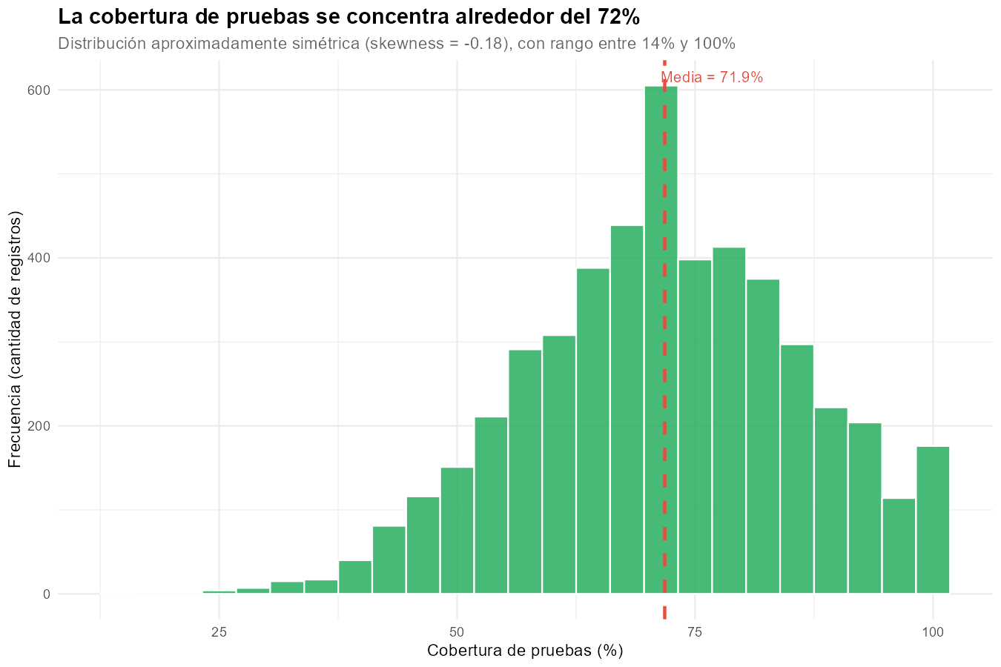
Descripción Univariada: como se comportan las variables individuales
El build time tuvo una media de 42.1 min, mediana 33.0 min, esto quiere decir que poseyó una asimetría positiva (pocas builds muy largas).
La cobertura de pruebas fueron: Media 71.9%, mediana 72.1&, en conclusión, una distribución simétrica.
Tickets: Media 10.6h, mediana 7.5h, una gran variabilidad, algunas tardan hasta 220h.
Bugs: media 3.0, mediana 3, una distribución concentrada en valores bajos.
Fig 2. Histograma de cobertura de pruebas: distribución simétrica centrada en ~72%

Slide 5
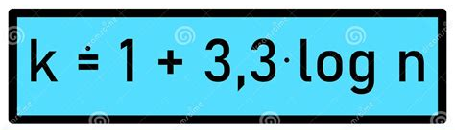
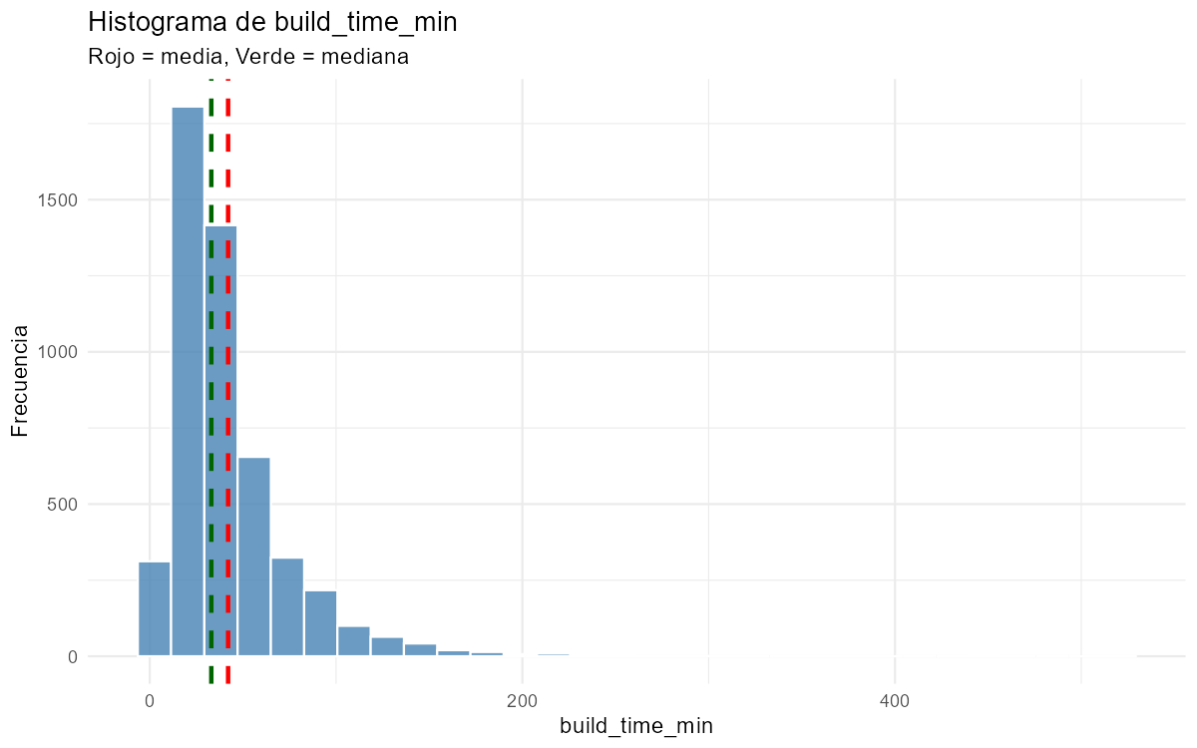
Frecuencias y Sturges: Agrupación de Datos – La Regla de Sturges
La fórmula de Sturges se uso con un logaritmo de base 10, con n = 5.000.
Se usa generalmente para determinar cuantos intervalos o clases conviene usar al organizar datos agrupados, en el caso mío fueron 14 clases.
Build time: el 61% de los builds están en el primer intervalo (menos de 39.5 min).
Deploy time: el 74% dura menos de 24.2 min.
La clase modal confirma que la mayoría de los valores se concentran en el extremo inferior.
Fig 3. Histograma de build time con las 14 clases de Sturges

Slide 6
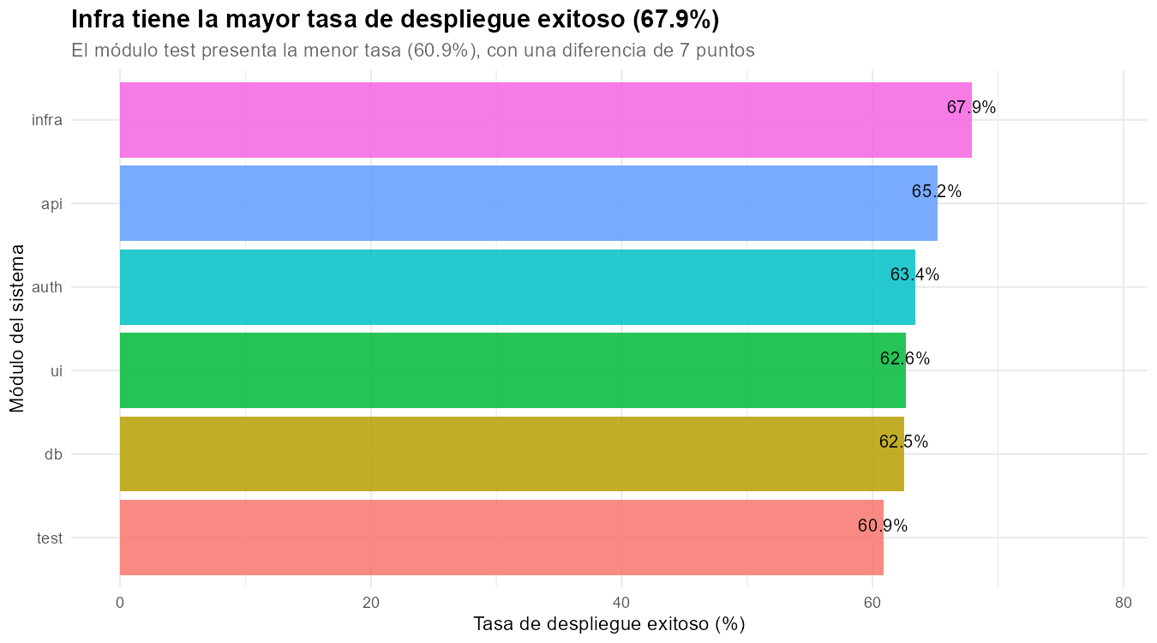
Análisis por Grupo: Comparación entre equipos y módulos
Alpha lidera en tasa de éxito de despliegue (65.3%), Beta tiene la menor (62.9%).
La diferencia radica en solo 2.4 puntos porcentuales, lo que asume que los equipos son muy similares.
El módulo infra tiene la mayor tasa de éxito (67.9%), test la menor (60.9%).
No hay diferencia significativa en bugs entre equipos, dado que todos tienen mediana = 3.
Fig 4. Barras de tasa de éxito por módulo: infra lidera con 67.9%

Slide 7
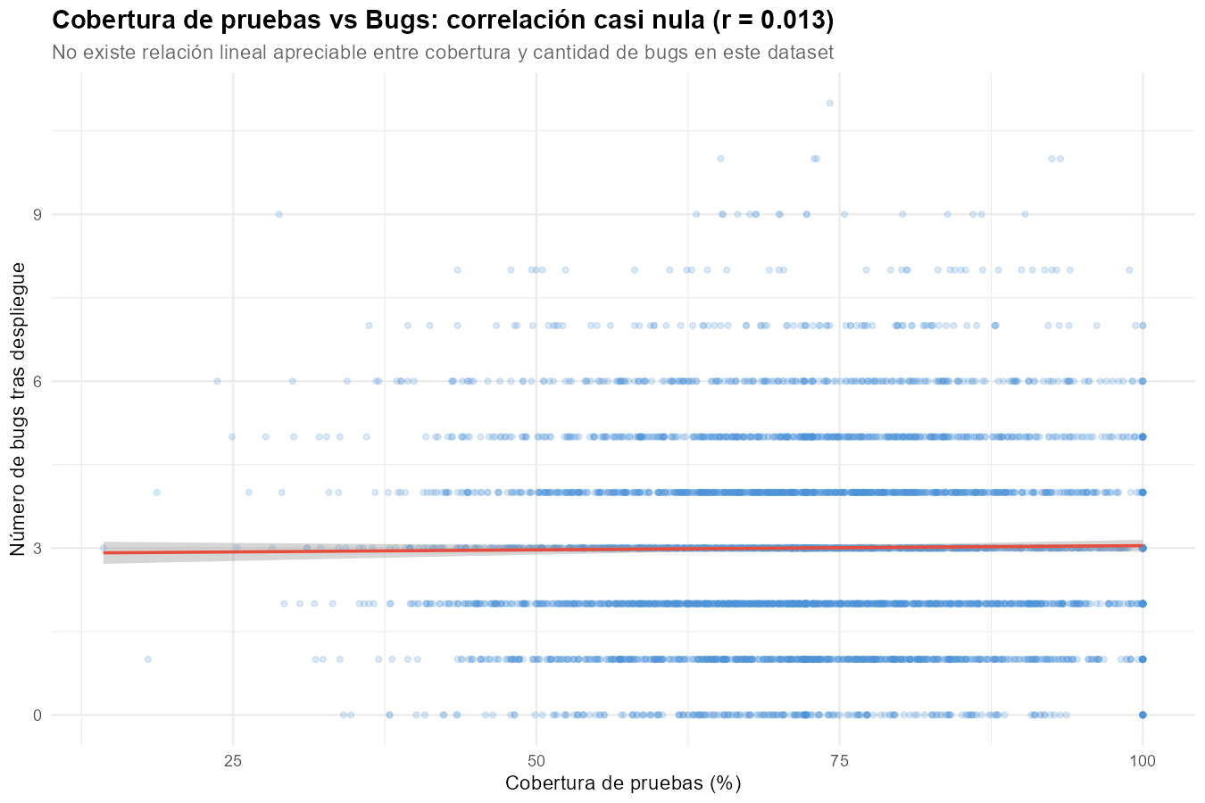

Correlaciones: ¿Las métricas están relacionadas entre sí?
Mediante la correlación de Pearson todas las variables tienen $\left| r\right| <0.021$.
Esto significa que no existe una relación lineal apreciable entre ninguna pareja de variables.
Se hicieron pruebas Chi-cuadrado, de las que resultaron en:
$p−valores >0.05$ , en todos los cruces de variables cualitativas.
Es decir, en conclusión, las métricas se comportan de forma independiente.
Fig 5. Dispersión de cobertura vs bugs: sin correlación, r = 0.013

Slide 8
Visualización Final: Los hallazgos claves en imágenes
El build time es similar entre equipos con una mediana de ~33 min.
La proporción de despliegues exitosos es estable entre ~63-65% en todos los equipos.
La prioridad del ticket no afecta el tiempo de resolución.
El build time no predice deploy time con ninguno de los valores posibles.

Slide 9
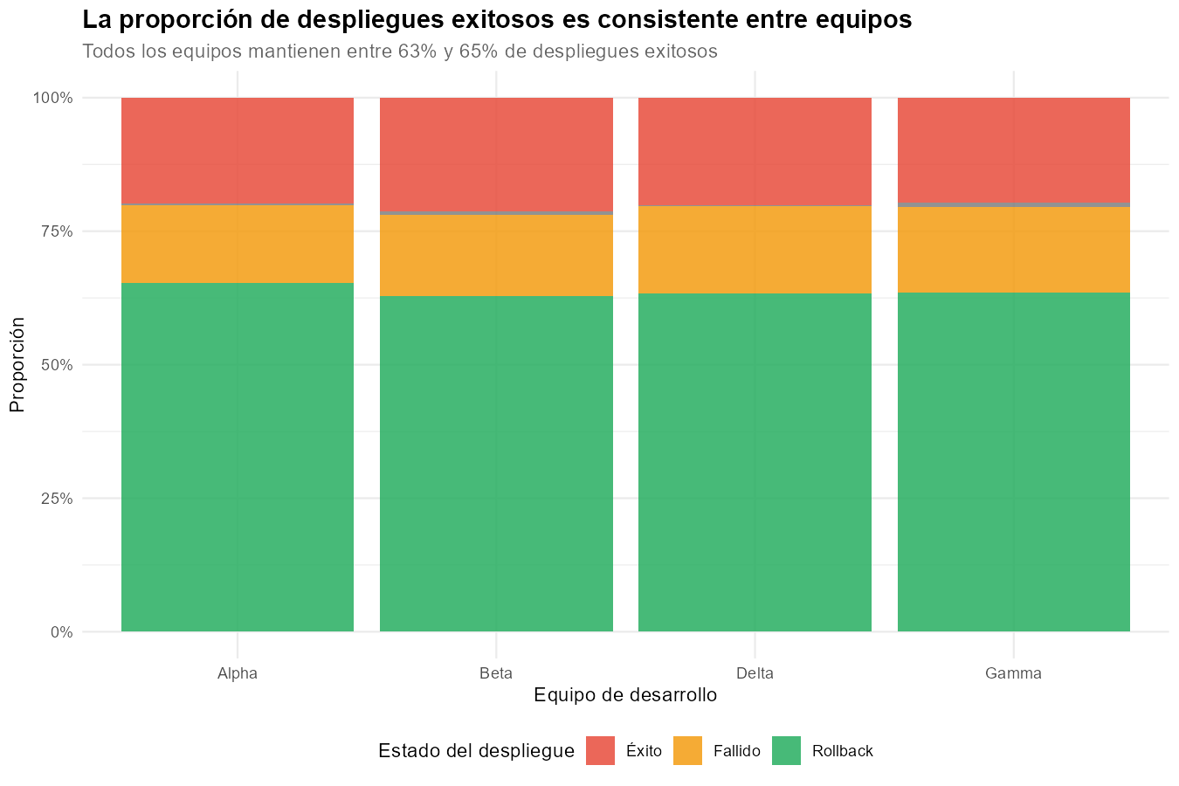
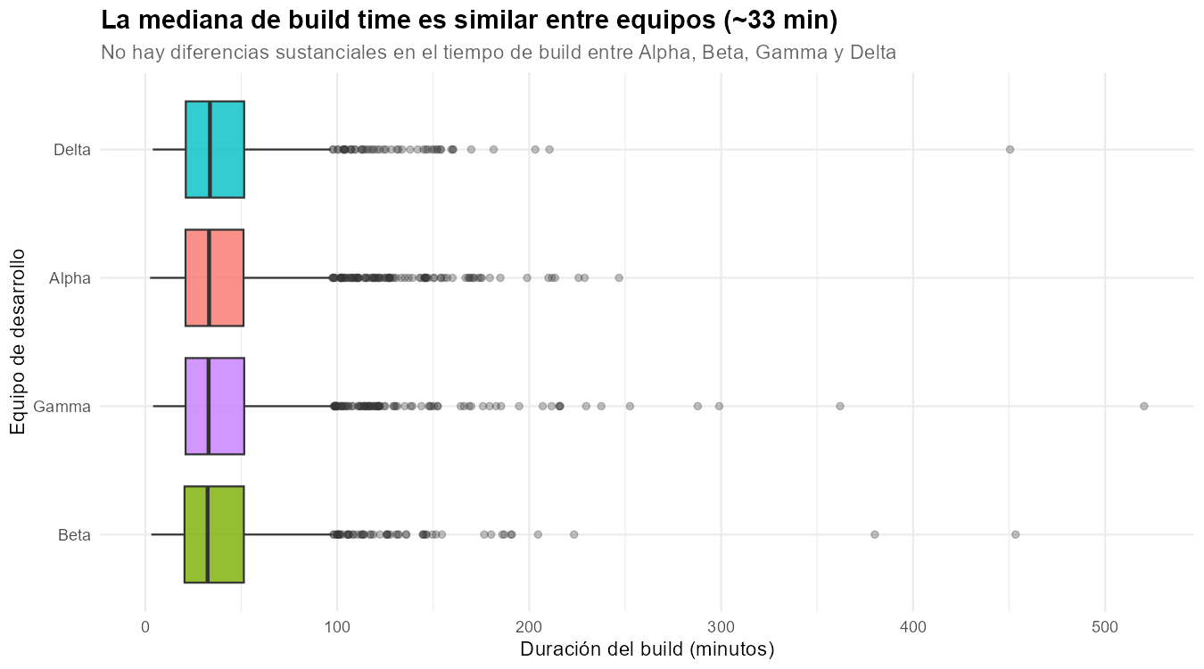
Visualización Final: Los hallazgos claves en imágenes
18
Fig 6. Boxplot que muestra la distribución de build time para cada equipo.
Fig 7. Gráfico de barras apiladas que muestra la proporción de despliegues exitosos, fallidos y con rollback de cada equipo.

Slide 10
Conclusiones Principales
Los tiempos de build tienen asimetría positiva, la mayoría siendo estos cortos, pero unos pocos son muy largos.
No hay diferencias significativas entre los 4 equipos en ninguna métrica, esto dado posiblemente por los datos deterministas.
El módulo infra tiene la mayor tasa de éxito (67.9%).
No existe correlación entre las variables métricas (todas < 0.02).
La prioridad del ticket no influye en el tiempo de resoluciones.

Slide 11
Limitaciones y Trabajo futuro
El dataset al ser generado sintéticamente con variables independientes, lo que explica la ausencia de correlaciones.
Con datos reales, se esperarían correlaciones entre métricas (ej: más bugs cuando la cobertura es baja).
Las pruebas chi-cuadradas afectadas por la categoría “missing” con pocas observaciones.

Slide 12
Bitacora de Prompts: Registro del Proceso
Se logro realizar la actividad con siete interacciones directas con la IA, algunas versiones extras dadas las implicancias de la mejora del prompt y de uno que otro error.
Cada prompt registra tanto su versión, su resultado, verificación manual, es decir, que hice yo en vez de depender directamente del uso de la IA.
También se documentaron errores y correcciones de rutas de archivos, sintaxis de R, entre otros conceptos. Así como documentación respectiva a comentarios internos dentro de los archivos correspondientes.

Slide 13
Bitácora de Prompts: Resumen
ID | FASE | Qué se Pidió | Qué se obtuvo | Error Detectado
P001 | Init | Generar dataset de 5.000 registros con anomalías controladas | Script generate_dataset.R con semilla fija | Directorio de trabajo incorrecto
P002 | Fase 1 | Script de Carga y limpieza de datos | cargarLimpieza.R con imputación por mediana | Ruta del CSV mal ubicada
P003 | Fase 2 | Análisis descriptivo univariado con gráfico | descriptiva_univariada.R con 16 gráficos PNG | Instalar paquete “moments”
P004 | Fase 3 | Frecuencias con regla de Sturges y comparación por grupos | frecuencias_agrupaciones.R con k=14 clases | -
P005 | Fase 4 | Análisis por grupo con hallazgos numéricos | analisis_grupos.R con 5 hallazgos | -
P006 | Fase 5 | Correlaciones y pruebas chi-cuadrados | relaciones_bivariadas.R con 4 scatter plots (gráfico de dispersión) | Error con distinct() con factores
P007 | Fase 6 | Visualización final con títulos comunicativos | visualizacion_final.R con 8 gráficos | -

